Slide 1


ỦY BAN NHÂN DÂN QUẬN LONG BIÊN
TRƯỜNG TIỂU HỌC ĐÔ THỊ VIỆT HƯNG
BÀI GIẢNG ĐIỆN TỬ
KHỐI 3
MÔN: TIẾNG VIỆT

Slide 2










KHỞI ĐỘNG

Slide 3

Góc sáng tạo
Viết, vẽ về mái ấm gia đình.

Slide 4


Slide 5

01
Tiết 7

Slide 6
1. Đánh số thứ tự, sắp xếp lại các câu dưới đây thành một đoạn văn hoàn chỉnh.
Đó là một ngôi nhà xinh xắn lợp ngói đỏ, những cánh cửa gỗ sơn nâu đã phai màu
2
?
Trước nhà có một mảnh vườn nhỏ trồng rau, trồng hoa và mấy cây hồng lộc lá đỏ
?
3
?
6
Tôi rất yêu ngôi nhà nhỏ của mình
Nhà tôi nằm sâu trong một ngõ nhỏ yên bình
1
Trong ngôi nhà này, ông bà, bố mẹ và chị em tôi sống rất đầm ấm, hạnh phúc
5
Ngôi nhà có một phòng khách khá rộng, ba phòng ngủ ấm cúng, một gian bếp nhỏ và một nhà vệ sinh sạch sẽ
4
?

Slide 7

2. Viết đoạn văn giới thiệu ngôi nhà (căn hộ) thân thương của gia đình em. Gắn kèm ảnh hoặc tranh em vẽ về ngôi nhà (căn hộ).

Slide 8







THẢO LUẬN NHÓM

Slide 9

Cùng bạn chia sẻ trước lớp.

Slide 10
2. Viết đoạn văn giới thiệu ngôi nhà (căn hộ) thân thương của gia đình em. Gắn kèm ảnh hoặc tranh em vẽ về ngôi nhà (căn hộ).
Ngôi nhà của em tuy một tầng giản đơn nhưng khá đầy đủ, tiện nghi khoác lên mình chiếc áo màu xanh da trời mát mẻ. Bên trái nhà, giàn hoa thiên lý xanh tốt tỏa hương thơm dìu dịu làm ngôi nhà có vẻ đẹp quyến rũ hơn. Những ô cửa sổ như những đôi mắt duyên dáng của căn nhà. Đó như cửa sổ tâm hồn, đón nhận ánh sáng, cơn gió mát mẻ vào từng căn phòng. Căn nhà em có hai phòng ngủ, một phòng khách, một phòng ăn và một gian bếp. Khoảng trời riêng của hai chị em với góc học tập ngăn nắp, đó là khoảng không gian yên tĩnh giúp chúng em học hành tốt. Căn phòng khách được kê bộ bàn ghế, đây là nơi gia đình em thư giãn sau một ngày làm việc mệt mỏi. Còn gian bếp lưu giữ những hình ảnh đẹp của bữa cơm gia đình sum họp. Ngôi nhà như chứng nhân, nó chứng kiến, giữ gìn và chở che cho mái ấm của em.

Slide 11
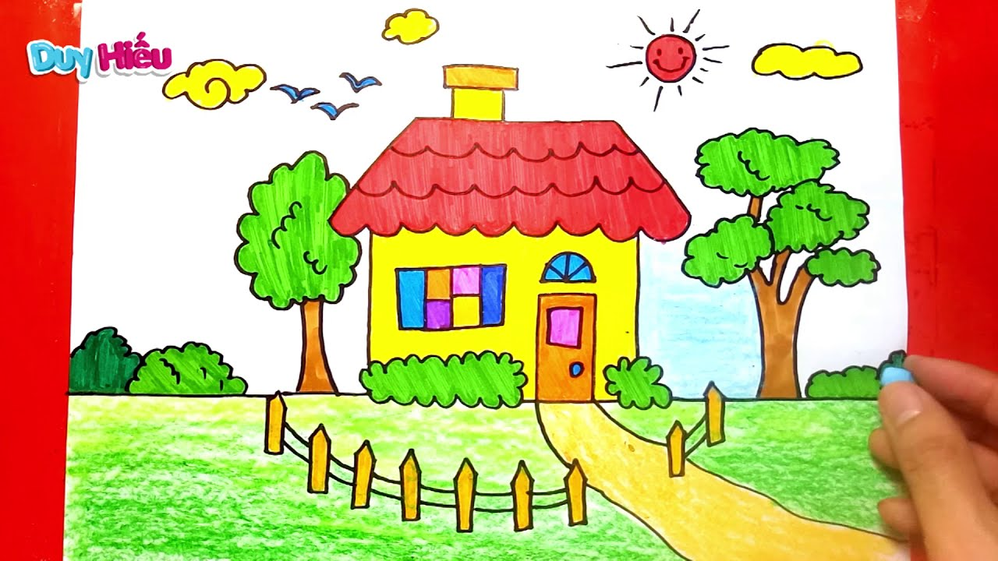
3. Giới thiệu với các bạn ngôi nhà (căn hộ) của gia đình em qua tranh (ảnh) và bài viết.

Slide 12



Chia sẻ trước lớp

Slide 13



Slide 14
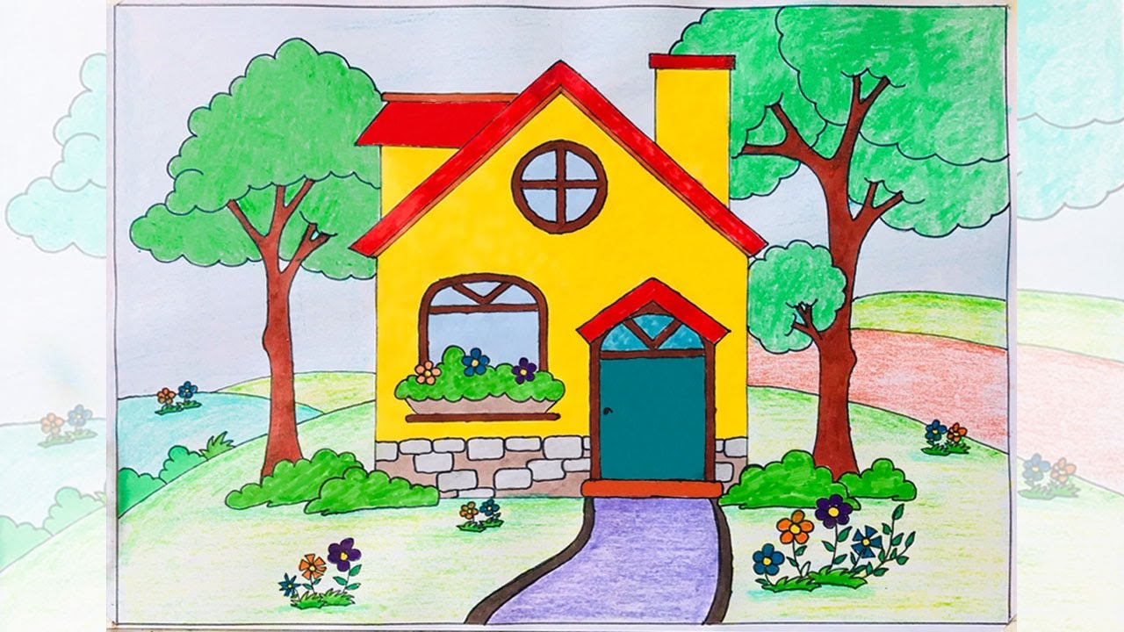
3. Giới thiệu với các bạn ngôi nhà (căn hộ) của gia đình em qua tranh (ảnh) và bài viết.

Slide 15



Lựa chọn và trưng bày những sản phẩm đẹp, có ý nghĩa.

Slide 16









Tự đánh giá.

Slide 17
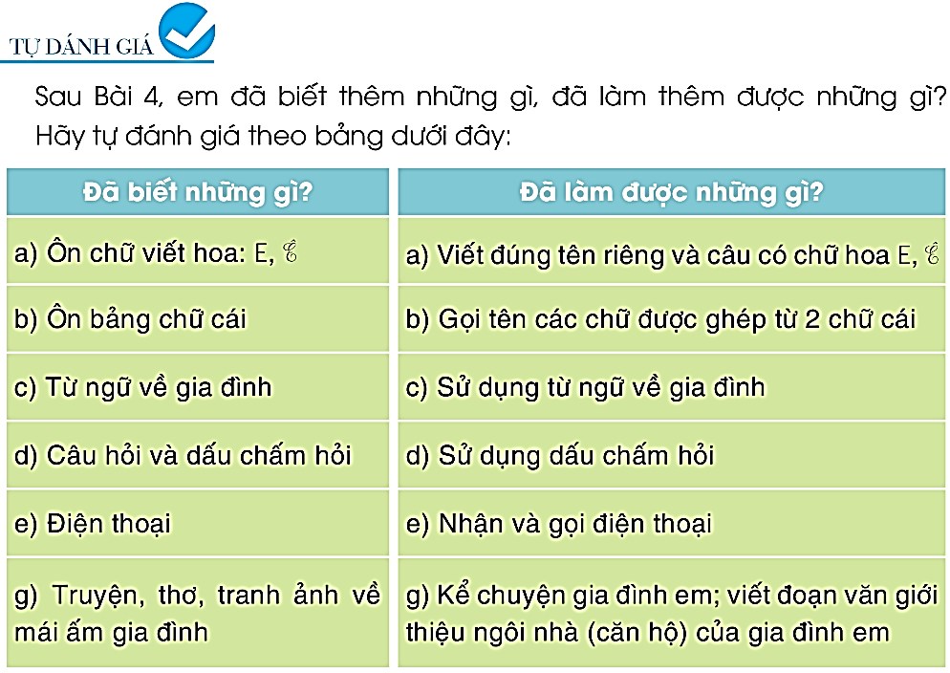

Slide 18
CỦNG CỐ, DẶN DÒ

Slide 19


CHÀO TẠM BIỆT

